Slide 1
KIẾN TRÚC HƯỚNG DỊCH VỤ - SOA

Slide 2

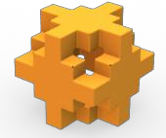
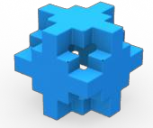













Nội dung trình bày
1
Tổng quan về hề thống phần mềm doanh nghiệp
2
Giới thiệu về kiến trúc hướng dịch vụ (SOA)
3
Ví dụ triển khai một hệ thống SOA
4
Vấn đề bảo mật trong trong SOA
5
Vấn đề về quản lý tiến trình trong SOA
6
Khó khăn khi triển khai SOA

Slide 3

1. Tổng quan về hề thống phần mềm doanh nghiệp
Thực trạng hiện nay
Phần mềm ngày nay đang ngày càng trở nên phức tạp và dường như đang vượt khỏi khả năng kiểm soát của các mô hình phát triển phần mềm hiện có
Nguyên nhân:
sự xuất hiện của nhiều công nghệ mới tạo nên môi trường không đồng nhất, trong khi nhu cầu về trao đổi, chia sẻ, tương tác giữa các hệ thống không thể đáp ứng được trong một môi trường như vậy
vấn đề lập trình dư thừa và không thể tái sử dụng

Slide 4

1. Tổng quan về hề thống phần mềm doanh nghiệp
Phân tích, đánh giá một số mô hình kiến trúc phân tán
Ba kiến trúc phân tán phổ biến hiện nay: CORBA, DCOM và EJB.
Các kiến trúc này là sự mở rộng của các hệ thống hướng đối tượng bằng cách cho phép phân tán các đối tượng trên mạng.

Slide 5
1. Tổng quan về hề thống phần mềm doanh nghiệp
Phân tích, đánh giá một số mô hình kiến trúc phân tán
CORBA- Common Object Request Broker Architecture:
CORBA được định nghĩa bởi Object Management Group (OMG), là một kiến trúc phân tán mở, độc lập nền tảng và độc lập ngôn ngữ
Ưu điểm: các lập trình viên có thể chọn bất kỳ ngôn ngữ, nền tảng phần cứng, giao thức mạng và công nghệ để phát triển mà vẫn thoả các tính chất của CORBA.
Nhược điểm: - ngôn ngữ lập trình cấp thấp, rất phức tạp, khó học và cần một đội ngũ phát triển có kinh nghiệm.
- các đối tượng CORBA khó có thể tái sử dụng
Notes:
Broker: trung gian, mối lái

Slide 6
1. Tổng quan về hề thống phần mềm doanh nghiệp
Phân tích, đánh giá một số mô hình kiến trúc phân tán
EJB - Enterprise Java Bean:
EJB là một kiến trúc thành tố bên phía máy chủ dùng cho việc phát triển và triển khai các ứng dụng phân tán hướng đối tượng cỡ vừa và lớn
Kiến trúc EJB có 3 tầng: tầng trình diễn, tầng xử lý nghiệp vụ, các tài nguyên như cơ sở dữ liệu máy chủ
Ưu điểm: EJB là một kiến trúc tốt cho việc tích hợp các hệ
thống
Nhược điểm: không phải là một chuẩn mở, khả năng giao tiếp với các chuẩn khác vẫn còn hạn chế

Slide 7
1. Tổng quan về hề thống phần mềm doanh nghiệp
Phân tích, đánh giá một số mô hình kiến trúc phân tán hiện nay
DCOM – Distributed Component Object Model:
là một mô hình phân tán dễ triển khai với chi phí thấp,
hỗ trợ tigh coupling giữa các ứng dụng và hệ điều hành
DCOM hỗ trợ kết nối giữa các đối tượng và những kết nối này có thể được thay đổi lúc đang chạy
Ưu điểm: tính ổn định, không phụ thuộc vị trí địa lý, quản lý
kết nối hiệu quả và dễ dàng mở rộng.

Slide 8
1. Tổng quan về hề thống phần mềm doanh nghiệp
Phân tích, đánh giá một số mô hình kiến trúc phân tán hiện nay
Đánh giá:
Tính tighly - coupled, nghĩa là kiến trúc triển khai cài đặt bên phía nhà cung cấp dịch vụ và phía sử dụng dịch vụ phải giống nhau
những chuẩn trên đa phần là chuẩn đóng, chúng hầu như không thể kết hợp, hoạt động với chuẩn khác

Slide 9
1. Tổng quan về hề thống phần mềm doanh nghiệp
Các vấn đề phát sinh, nguyên nhân và biện pháp khắc phục
Ngày nay áp lực đặt lên các doanh nghiệp ngày càng lớn:
giảm chi phí đầu tư cơ sở hạ tầng,
khai thác có hiệu quả các công nghệ có sẵn,
phải cố gắng phục vụ yêu cầu của khách hàng ngày càng tốt
hơn,
đáp ứng tốt các thay đổi nghiệp vụ,
khả năng tích hợp cao với các hệ thống bên ngoài
Nguyên nhân: sự không đồng nhất và sự thay đổi

Slide 10
1. Tổng quan về hề thống phần mềm doanh nghiệp
Các vấn đề phát sinh, nguyên nhân và biện pháp khắc phục
Biện pháp:
Có một cách tiếp cận giải quyết khá toàn diện mọi khó khăn nêu trên và nó đã được triển khai trong thực tế.
Cách tiếp cận đó gọi là “kiến trúc hướng dịch vụ” Service- oriented Architecture (SOA).

Slide 11
2. Giới thiệu về kiến trúc hướng dịch vụ
là một hướng tiếp cận với việc thiết kế và tích hợp các phần mềm, chức năng, hệ thống theo dạng module, trong đó mỗi module đóng vai trò là một “dịch vụ có tính loose coupling”, và có khả năng truy cập thông qua môi trường mạng.
là một tập hợp các dịch vụ được chuẩn hoá trên mạng trao đổi với nhau trong ngữ cảnh một tiến trình nghiệp vụ
SOA giải quyết các vấn đề tồn tại của các hệ thống hiện nay như:
phức tạp, không linh hoạt và không ổn định

Slide 12
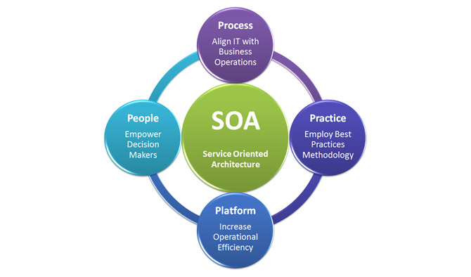
Service Oriented Architecture - SOA
Khái niệm về kiến trúc hướng dịch vụ:
SOA là một hướng tiếp cận với việc thiết kế và tích hợp các phần mềm hay chức năng hệ thống theo dạng module, trong đó mỗi module đóng vai trò là một “dịch vụ có tính kết nối lỏng lẻo” và có khả năng truy cập thông qua môi trường mạng.
SOA là hướng tiếp cận xây dựng phần mềm dựa trên sự kết hợp các dịch vụ

Slide 13
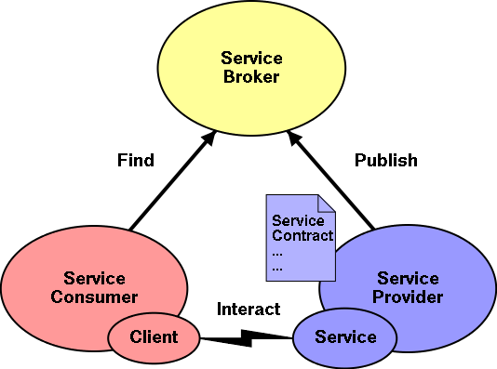
2. Giới thiệu về kiến trúc hướng dịch vụ
Khái niệm về kiến trúc hướng dịch vụ:
Figure 2-1: Sơ đồ cộng tác trong SOA

Slide 14
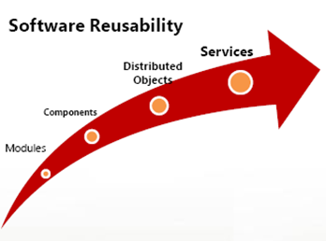
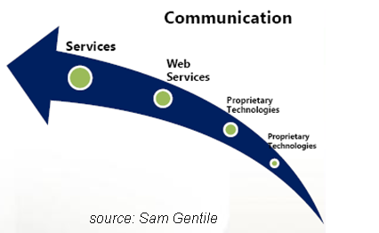
Service Oriented Architecture - SOA
SOA là một hướng tiếp cận tiến bộ

Slide 15
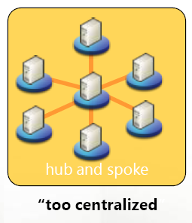
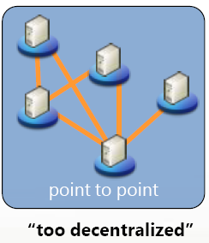
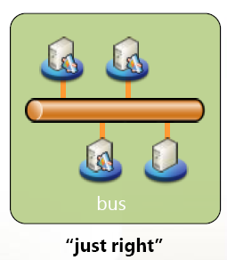
Service Oriented Architecture - SOA
SOA là một hướng tiếp cận tiến bộ
EAI
Project-ware
SOA
Notes:
Enterprise application integration

Slide 16
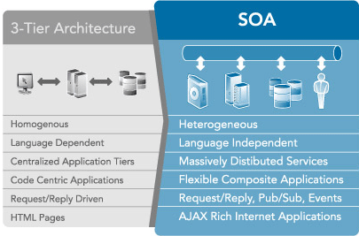
Service Oriented Architecture - SOA
SOA là một hướng tiếp cận tiến bộ
Notes:
homogenous: đồng nhất

Slide 17
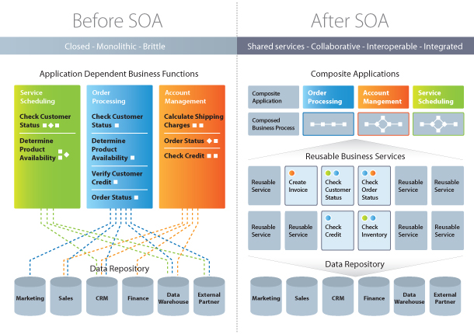

Slide 18
2. Giới thiệu về kiến trúc hướng dịch vụ
Nguyên tắc khi xây dựng một hệ thống SOA:
Sự phân định ranh giới rạch ròi giữa các dịch vụ:
Các dịch vụ thực hiện quá trình tương tác chủ yếu thông qua thành
phần giao tiếp.
Thành phần giao tiếp qui định về những định dạng thông điệp sử dụng trong quá trình trao đổi
cách duy nhất để các đối tượng bên ngoài có thể truy cập thông tin
và chức năng của dịch vụ.
Ta chỉ cần gửi các thông điệp theo các định dạng đã được định nghĩa trước mà không cần phải quan tâm đến cách xử lý của dịch vụ như thế nào

Slide 19
2. Giới thiệu về kiến trúc hướng dịch vụ
Nguyên tắc khi xây dựng một hệ thống SOA:
Các dịch vụ tự hoạt động:
Các dịch vụ cần phải được triển khai và hoạt động như những thực thể độc lập mà không lệ thuộc vào một dịch vụ khác.
Dịch vụ phải có tính bền vững cao.
để tránh các cuộc tấn công từ bên ngoài (như gửi thông điệp lỗi, hay gửi thông điệp ồ ạt) bằng cách sử dụng các kỹ thuật về an toàn, bảo mật

Slide 20
2. Giới thiệu về kiến trúc hướng dịch vụ
Nguyên tắc khi xây dựng một hệ thống SOA:
Các dịch vụ chia sẻ lược đồ
Các dịch vụ nên cung cấp thành phần giao tiếp của nó (interface) ra bên ngoài,
hỗ trợ chia sẻ các cấu trúc thông tin, các ràng buộc dữ liệu thông qua các lược đồ dữ liệu (schema) chuẩn (độc lập ngôn ngữ, độc lập hệ nền.).
→hệ thống sẽ có tính liên kết và khả năng dễ mở rộng.

Slide 21
2. Giới thiệu về kiến trúc hướng dịch vụ
Nguyên tắc khi xây dựng một hệ thống SOA:
Tính tương thích của dịch vụ dựa trên chính sách
Một dịch vụ khi muốn tương tác với một dịch vụ khác thì phải thỏa mãn các chính sách (policiy) và yêu cầu (requirements) của dịch vụ đó như là mã hóa, bảo mật, vv.
→ Để thực hiện điều này, mỗi dịch vụ cần phải cung cấp công khai các yêu cầu, chính sách đó

Slide 22
Ưu điểm của SOA
Ưu điểm của SOA
Sử dụng lại những thành phần hoặc dịch vụ có sẵn giúp tiết kiệm chi phí và thời gian xây dựng ứng dụng
Cung cấp giải pháp ứng dụng tổng hợp cho doanh nghiệp (tích hợp các ứng dụng rời rạc thành hệ thống đồng nhất)
Tính loose coupling (kết nối lỏng lẻo) giúp tăng tính linh hoạt và khả năng triển khai cài đặt
Thích ứng với những thay đổi trong tương lai (giảm rủi ro do có thay đổi hoặc lỗi trong thiết kế hệ thống)
Hỗ trợ đa thiết bị và đa nền tảng
Tăng khả năng mở rộng và khả năng sẵn sàng cung cấp

Slide 23
2. Giới thiệu về kiến trúc hướng dịch vụ
Ưu điểm của một hệ thống SOA:
Loose coupling
các module có tính loose coupling khi có một số ràng buộc được mô tả rõ ràng
Hầu như mọi kiến trúc phần mềm đều hướng đến tính loose
coupling giữa các module.
Mức độ kết dính của mỗi hệ thống ảnh hưởng trực tiếp đến khả năng chỉnh sửa hệ thống của chính nó

Slide 24
2. Giới thiệu về kiến trúc hướng dịch vụ
Ưu điểm của một hệ thống SOA:
Sử dụng lại dịch vụ
Bởi vì các dịch vụ được cung cấp lên trên mạng và được đăng ký ở một nơi nhất định (service registry) nên chúng dễ dàng được tìm thấy và tái sử dụng
Tái sử dụng lại các dịch vụ giúp loại bỏ những thành phần trùng lắp, tăng độ vững chắc trong cài đặt, đơn giản hoá việc quản trị
Những dịch vụ được dùng chung bởi tất cả các ứng dụng của
một hệ thống SOA gọi là những shared infrastructure service

Slide 25
2. Giới thiệu về kiến trúc hướng dịch vụ
Ưu điểm của một hệ thống SOA:
Khả năng cộng tác
các hệ thống có thể giao tiếp với nhau trên nhiều nền tảng và ngôn ngữ khác nhau.
Mỗi dịch vụ cung cấp một interface có thể được triệu gọi thông qua một dạng kết nối.
Một kết nối gọi là interoperable chứa bên trong nó một giao thức
và một định dạng dữ liệu mà mỗi client kết nối đến nó đều hiểu

Slide 26
2. Giới thiệu về kiến trúc hướng dịch vụ
Ưu điểm của một hệ thống SOA:
Tự phục hồi
là một hệ thống có khả năng tự hồi phục sau khi bị lỗi mà không
cần sự can thiệp của con người.
Độ tin cậy (reliability) là mức độ đo khả năng một hệ thống xử lý tốt như thế nao trong tình trạng hỗn loạn; phụ thuộc vào khả năng phụ hồi của phần cứng sau khi bị lỗi
Nếu một thể hiện service nào đó không hoạt động thì một thể hiện khác vẫn có thể hoàn tất giao dịch cho khách hàng mà không bị ảnh hưởng gì
→ Đây là một trong những tình chất cơ bản của các hệ thống hướng dịch vụ.

Slide 27
Một số đặc trưng của SOA
Self- describing Interface (WSDL)
Message communication via formally defined XML
Services are maintained in a registry
Each service has a Quality Of Service
Applications adapt to changing technologies
Easy integration of applications with other systems
Leverage existing investments in legacy applications
Notes:
27
Giao diện tự mô tả (WSDL) Web Services Description Language là chuẩn mô tả dịch vụ
Truyền thông điệp thông qua định dạng XML chính thức: Truyền thông giữa người tiêu dùng và nhà cung cấp hoặc dịch vụ thường xảy ra trong môi trường không đồng nhất, với kiến thức rất ít về hoặc không có nhà cung cấp. Thông điệp giữa các dịch vụ có thể được xem như là các tài liệu kinh doanh chính được xử lý trong một doanh nghiệp
Dịch vụ được duy trì trong sổ đăng ký: Các dịch vụ SOA được duy trì trong doanh nghiệp bởi một cơ quan đăng ký hoạt động như một danh sách thư mục. Các ứng dụng có thể tra cứu các dịch vụ trong registry và gọi ra dịch vụ. Mô tả, Định nghĩa và Tích hợp toàn diện (UDDI) là tiêu chuẩn được sử dụng cho đăng ký dịch vụ.
Mỗi dịch vụ có chất lượng dịch vụ: Mỗi dịch vụ SOA có chất lượng dịch vụ (QoS) liên quan đến nó. Một số yếu tố QoS chủ chốt là các yêu cầu về bảo mật, chẳng hạn như xác thực và ủy quyền, tin nhắn đáng tin cậy và chính sách liên quan đến những người có thể gọi các dịch vụ.
Ứng dụng thích ứng với thay đổi công nghệ
Tích hợp dễ dàng các ứng dụng với các hệ thống khác
Đẩy mạnh đầu tư hiện tại vào các ứng dụng kế thừa

Slide 28
2. Giới thiệu về kiến trúc hướng dịch vụ
Lợi ích khi triển khai hệ thống SOA:
Sử dụng lại các thành phần sẵn có
nó giúp các công ty thu được giá trị nhiều hơn bằng cách sử dụng lại những tài nguyên sẵn có;
giảm chi phí cho phần kiến trúc và tích hợp; giảm chi phí mua phần mềm mới.
Giảm chi phí phát triển và kiểm thử, và tránh công việc trùng lặp

Slide 29
2. Giới thiệu về kiến trúc hướng dịch vụ
Lợi ích khi triển khai hệ thống SOA:
Giải pháp ứng dụng tổng hợp cho doanh nghiệp
SOA mang đến khả năng tổng hợp một lớp các ứng dụng mới bằng cách kết hợp chức năng từ những hệ thống có sẵn, cung cấp cho người cuối những chức năng liên kết

Slide 30
2. Giới thiệu về kiến trúc hướng dịch vụ
Lợi ích khi triển khai hệ thống SOA:
Tính loose coupling giúp tăng tính linh hoạt và khả năng triển khai cài đặt
phía triệu gọi dịch vụ không cần quan tâm đến địa chỉ hoặc công nghệ nền tảng của service → mang đến khả năng linh hoạt cao và nhiều lợi ích khác.
tăng khả năng triển khai

Slide 31
2. Giới thiệu về kiến trúc hướng dịch vụ
Lợi ích khi triển khai hệ thống SOA:
Tăng khả năng mở rộng và khả năng sẵn sàng cung cấp
Nhờ tính độc lập địa chỉ của SOA, ta có thể tăng khả năng mở rộng bằng cách thêm nhiều thể hiện (instance) của một service
SOA có thể chuyển tiếp nội dung yêu cầu đến một thể hiện khác khi cần, nhờ đó tăng khả năng sẵn sàng phục vụ

Slide 32
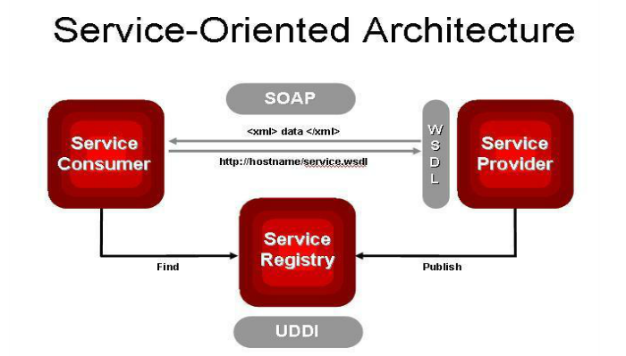
Mô hình kiến trúc dịch vụ
Mô hình sử dụng SOA:

Slide 33
Mô hình kiến trúc dịch vụ
Nhà cung cấp dịch vụ (Service Provider) cần cung cấp thông tin dịch vụ của mình.
Đăng ký dịch vụ (Service Registry): những dịch vụ của nhà cung cấp được lưu trữ tại đây.
Người sử dụng (Service Consumer) tìm kiếm thông tin về dịch vụ cần thiết trong Service Registry sau đó xây dựng kênh giao tiếp với nhà cung cấp

Slide 34
Các thành phần của mô hình SOA
1. Dịch vụ (Services).
2. Thành phần sử dụng dịch vụ (Services consumer/ Client / Request).
3. Thành phần cung cấp dịch vụ (Services Provider).
4. Thành phần đăng ký dịch vụ (Services Registry).
5. Giao ước dịch vụ (Contract).
6. Uỷ nhiệm dịch vụ (proxy)
7. Ràng buộc sử dụng dụng dịch vụ (Services lease).

Slide 35
DỊCH VỤ
1. Dịch vụ có tính chất rõ ràng, là một đơn vị chức năng nghiệp vụ có thể được triệu gọi
2. Có khả năng triệu gọi thông qua các giao thức truyền thông chung.
3. Có tính liên thông và vị trí trong suốt.
4. Dịch vụ được định nghĩa bằng các giao diện tường minh.
5. Các giao diện độc lập với cài đặt.
6. Cung cấp giao ước giữa các thành phần cung cấp và sử dụng dịch vụ.
7. Dịch vụ là các module phức tạp, bao gồm nhiều thành phần. Mức độ đóng gói của dịch vụ càng cao thì dịch vụ càng có khả năng tái sử dụng và linh hoạt.

Slide 36
Thành phần sử dụng dịch vụ
Là một ứng dụng, một dịch vụ, hoặc một loại module phần mềm khác có yêu cầu sử dụng dịch vụ.
Là thực thể khởi tạo việc định vị dịch vụ tại một kho đăng ký dịch vụ, liên kết tới dịch vụ qua một kênh truyền thông và thực thi các chức năng của dịch vụ.
Thành phần này thực thi nhiệm vụ bằng cách gửi tới dịch vụ một yêu cầu được định dạng theo đúng giao ước.

Slide 37
Thành phần cung cấp dịch vụ
là một thực thể có khả năng được địa chỉ hoá qua mạng, nó có thể chấp nhận và thực thi các yêu cầu từ những thành phần sử dụng dịch vụ.
Là một hệ thống máy tính lớn, một thành phần, hoặc loại hệ thống phần mềm khách có thể thực thi các yêu cầu dịch vụ.
Thực thể này xuất bản giao ước dịch vụ của nó trong một kho đăng ký dịch vụ để các thành phần sử dụng dịch vụ có thể truy cập.

Slide 38
Thành phần đăng kí dịch vụ (UDDI)
Là một thư mục trên mạng có chứa các dịch vụ sẵn dùng.
Đây là một thực thể chấp nhận và lưu trữ các giao ước từ các thành phần cung cấp dịch vụ và cung cấp các giao ước đó cho các thành phần sử dụng dịch vụ.
Dịch vụ UDDI, đóng vai trò như người chỉ đường cho các thành phần sử dụng dịch vụ, tạo sự trong suốt về vị trí đối với thành phần cung cấp dịch vụ; để khi thành phần này thay đổi thì thành phần sử dụng dịch vụ không cần phải biên dịch hay cấu hình lại.

Slide 39
Thành phần đăng kí dịch vụ
Cung cấp dịch vụ
Đăng kí dịch vụ
Sử dụng dịch vụ
GIAO THỨC SOAP, NỘI DUNG ĐỊNH DẠNG BẰNG XML

Slide 40
Giao ước dịch vụ
Một giao ước là một bản đặc tả cách thức để thành phần sử dụng dịch vụ có thể tương tác với thành phần cung cấp dịch vụ. Nó chỉ ra khuôn dạng của thông điệp yêu cầu và thông điệp đáp ứng từ các dịch vụ.
Giao ước dịch vụ có thể đòi hỏi một tập các điều kiện tiên quyết và điều kiện sau. Các điều kiện này xác định trạng thái cần thiết của dịch vụ để thực thi một chức năng cụ thể.
Bản giao ước này cũng có thể bao gồm các mức độ chất lượng của dịch vụ, các đặc tả cho các khoá chạnh phi chức năng của dịch vụ

Slide 41
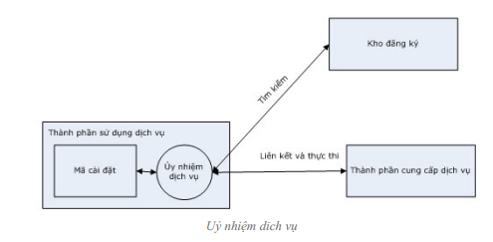
Ủy nhiệm dịch vụ

Slide 42
Ủy nhiệm dịch vụ
Ủy nhiệm dịch vụ là một thực thể không bắt buộc, nó chỉ đơn giản hoá cho thành phần sử dụng dịch vụ và thành phần sử dụng dịch vụ hoàn toàn có thể viết phần mềm để truy cập tới dịch vụ.
Một thành phần cung cấp dịch vụ sẽ cung cấp nhiều uỷ nhiệm cho các môi trường khác nhau, mỗi uỷ nhiệm dịch vụ được viết bằng ngôn ngôn ngữ của các thành phần sử dụng dịch vụ

Slide 43
Ủy nhiệm dịch vụ
Ví dụ:
Một thành phần cung cấp dịch vụ có thể cung cấp các uỷ nhiệm dịch vụ cho Java, Visual Basic, Delphi nếu đó là các nền tảng của các thành phần sử dụng dịch vụ. Mặc dù ủy nhiệm dịch vụ là không bắt buộc nhưng có thể cải thiện một cách đáng kể hiệu năng và tính tiện dụng cho các thành phần sử dụng dịch vụ

Slide 44
Ràng buộc dịch vụ
Ràng buộc sử dụng dịch vụ mà các thành phần đăng ký dịch vụ gán cho thành phần sử dụng dịch vụ rất cần thiết để dịch vụ bảo trì được thông tin trạng thái liên kết giữa thành phần sử dụng và thành phần cung cấp. Nó tạo ra sự gắn kết không chặt chẽ giữa các thành phần này bằng cách giới hạn khoảng thời gian mà chúng được liên kết với nhau. Không ràng buộc, một thành phần sử dụng dịch vụ có thể liên kết với một dịch vụ mãi mãi và không bao giờ liên kết lại với các giao ước của nó

Slide 45
Các thao tác trong kiến trúc hướng dịch vụ
Xuất bản dịch vụ: để có thể truy cập được, mô tả dịch vụ phải được xuất bản để nó có thể được tìm thấy và triệu gọi bởi một người dùng dịch vụ.
Tìm kiếm dịch vụ: một người yêu cầu dịch vụ định vị một dịch vụ bằng cách yêu cầu nơi đăng ký dịch vụ một dịch vụ phù hợp với các tiêu chí đặt ra.
Liên kết và thực thi dịch vụ: sau khi nhận được mô tả dịch vụ, người dùng sẽ gọi dịch vụ theo các thông tin mô tả.

Slide 46
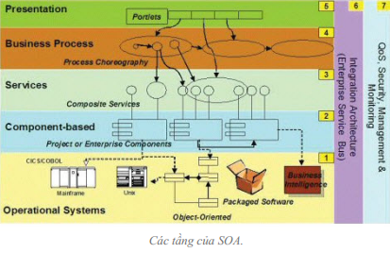
Các tầng của SOA

Slide 47
Các tầng của SOA
Tầng 1: Tầng hệ thống. Tầng này bao gồm hệ điều hành, các phần mềm hệ thống, cho phép các ứng dụng sẵn có hoặc các dịch vụ chạy trên đó
Tầng 2: Tầng thành phần, bao gồm các ứng dụng thành phần của doanh nghiệp hoặc tổ chức, chạy trực tiếp trên nền hệ điều hành

Slide 48
Các tầng của SOA
Tầng 3: Tầng dịch vụ, chứa các dịch vụ đơn hoặc các dịch vụ tích hợp (dịch vụ tạo thành từ nhiều dịch vụ đơn). Các dịch vụ được xây dựng trên cơ sở tầng thành phần của doanh nghiệp và cung cấp dịch vụ cho tầng qui trình nghiệp vụ. Các dịch vụ được cung cấp thông qua giao diện của chúng. Trong tầng này, các giao diện được thể hiện ra ngoài thông qua các đặc tả dịch vụ

Slide 49
Các tầng của SOA
Tầng 4: Tầng qui trình nghiệp vụ, cho phép kết hợp các dịch vụ từ tầng dịch vụ theo các qui trình nghiệp vụ để phục vụ cho việc thực hiện các chức năng của ứng dụng.
Tầng 5: Tầng giao diện (trình diễn) thường nằm ngoài phạm vi của một kiến trúc hướng dịch vụ. Cho phép tạo ra các giao diện người dùng tương tác với các dịch vụ

Slide 50
Các tầng của SOA
Tầng 6: Đảm bảo việc tích hợp các dịch vụ. Cho phép các dịch vụ giao tiếp với nhau thông qua việc định tuyến tin cậy và thông minh các thông điệp, cung cấp các giao thức trung gian, và một số cơ chế chuyển đổi khác, thường đựơc mô tả như là một tuyến dịch vụ doanh nghiệp (ESB- Enterprise Services Bus).
Tầng 7: Đảm bảo chất lượng dịch vụ và kiểm soát các ứng dụng SOA.

Slide 51
Một số nguyên tắc của SOA
Nguyên tắc 1: Giao diện của dịch vụ phải rõ ràng. Các dịch vụ tương tác qua việc truyền đi các thông điệp tường minh. Chúng ta không cần biết về không gian nằm sau giao diện của dịch vụ. Vượt qua các giao diện của dịch vụ có thể tốn nhiều công sức và chi phí. Các giao diện rõ ràng cho phép cài đặt các tương tác độc lập- nghĩa là không cần biết về nền tảng hay ngôn ngữ lập trình được lựa chọn để cài đặt.
Nguyên tắc 2: Dịch vụ là tự trị. Các dịch vụ hoạt động như là các thực thể độc lập. Không có quyền làm chủ trong một môi trường hướng dịch vụ. Các dịch vụ được triển khai, thay đổi, quản lý một cách độc lập.
Notes:
51

Slide 52
Một số nguyên tắc của SOA
Nguyên tắc 3:Các dịch vụ chia sẻ giao diện và giao ước không chia sẻ cài đặt. Các dịch vụ tương tác với nhau chỉ dựa vào giao diện và giao ước sử dụng dịch vụ. Giao ước của dịch vụ mô tả cấu trúc của thông điệp và các ràng buộc giữa các thông điệp, điều này cho phép chúng ta bảo toàn được tính toàn vẹn của dịch vụ. Các giao ước và giao diện phải được duy trì tính ổn định với thời gian. Vì vậy việc xây dựng chúng một cách mềm
dẻo là rất quan trọng.
Nguyên tắc 4: Tính tương thích của dịch vụ phải dựa trên chính sách. Cả người cung cấp và người dùng dịch vụ sẽ phải có các chính sách để tương tác qua các giao diện của dịch vụ. Một ví dụ đơn giản về chính sách phía người cung cấp là một dịch vụ có thể đoi hỏi người gọi phải có một tài khoản hợp lệ với người cung cấp dịch vụ.
Notes:
52

Slide 53
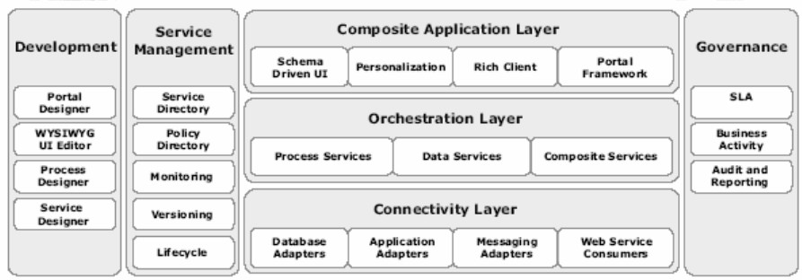
2. Giới thiệu về kiến trúc hướng dịch vụ
Kiến trúc phân tầng hệ thống SOA:

Slide 54
2. Giới thiệu về kiến trúc hướng dịch vụ
Kiến trúc phân tầng hệ thống SOA:
Connectivity layer (tầng kết nối)
kết nối đến các ứng dụng enterprise hoặc tài nguyên bên dưới và cung cấp chúng thành dạng những dịch vụ
chuyên giao tiếp với các nhà cung cấp, hoạt động như một bộ chuyển đổi (adapter) giữa các ứng dụng phi dịch vụ và mạng các dịch vụ khác

Slide 55
2. Giới thiệu về kiến trúc hướng dịch vụ
Kiến trúc phân tầng hệ thống SOA:
Orchestration layer (tầng điều phối)
Tầng orchestration chứa các thành phần đóng vai trò vừa là những dịch vụ sử dụng vừa là những dịch vụ cung cấp.
Những dịch vụ này sử dụng những dịch vụ của tầng kết nối và các dịch vụ orchestration khác để kết hợp những chức năng cấp thấp hơn thành những dịch vụ hoạt động ở cấp cao hơn, có hành vi gần với những chức năng nghiệp vụ thực hơn.

Slide 56
2. Giới thiệu về kiến trúc hướng dịch vụ
Kiến trúc phân tầng hệ thống SOA:
Tầng tổng hợp (tầng trình diễn)
Dữ liệu truyền qua lại giữa những dịch vụ cuối cùng cũng định hướng đến người sử dụng theo nhiều dạng giao diện khác nhau.
được xem là tầng tích hợp cuối cùng của quá trình tích hợp.
là tầng đơn thuần sử dụng các dịch vụ, nó cung cấp các ứng dụng cho người dùng cuối

Slide 57
Khó khăn khi xây dựng mô hình SOA
Khó khăn trong xác định, phân tích và thiết kế dịch vụ
Khó khăn trong tích hợp các dịch vụ
Khó miêu tả dữ liệu không cấu trúc trong header của message.
Vấn đề bảo mật do các dịch vụ có thể đa nền tảng và quản lý bởi các chủ sở hữu khác nhau. Khi xây dựng ứng dụng tổng hợp từ nhiều dịch vụ với tính tái sử dụng cao thì vấn đề bảo mật như: xác thực, phân quyền, bí mật và an toàn vẹn dữ liệu, bảo về quyền riêng tư… trở thành một bài toán phức tạp và đòi hỏi giải quyết bằng những hướng tiếp cận bảo mật hoàn toàn mới so với các phương pháp bảo mật truyền thống.
Băng thông mạng phải đảm bảo, do các dịch vụ giao tiếp và triệu gọi nhau thông qua hình thức gửi thông điệp XML

Slide 58
III. VÍ DỤ TRIỂN KHAI MỘT SỐ HỆ THỐNG SOA
1. Mô tả bài toán
Đặc tả thành tố
Cấu trúc thành phần và dịch vụ
2. Phân rã Domain
3. Xây dựng mô hình Goal-service
8. Lựa chọn giải pháp thực thi
Phân tích hệ thống con
Phân bổ dịch vụ
IV. VẤN ĐỀ VỀ BẢO MẬT
Những hạn chế của tường lửa
Cơ chế bảo mật chưa được định nghĩa một cách đầy đủ
Các giải pháp bảo mật khó tích hợp với nhau
Bảo mật trong qui trình phối hợp hoạt động của các web service

Slide 59
3.1 Mô tả bài toán
Khách hàng (customer) sẽ truy cập vào website của đại lý (retailer) để xem qua các mặt hàng và đặt hàng các sản phẩm điện tử như là TV, đầu DVD và video camera.
Đại lý chuyển yêu cầu (order) đến cho bộ phận thủ kho (warehouse) để xử lý.
Nếu nguồn hàng trong kho dưới mức cho phép thì yêu cầu bổ sung hàng (replenishment order) được gửi đến nhà sản xuất (manufacturer).
Nhà sản xuất không giải quyết ngay yêu cầu bổ sung hàng, mà có
thể sau một khoảng thời gian nào đó khi sản xuất đủ lượng hàng.

Slide 60
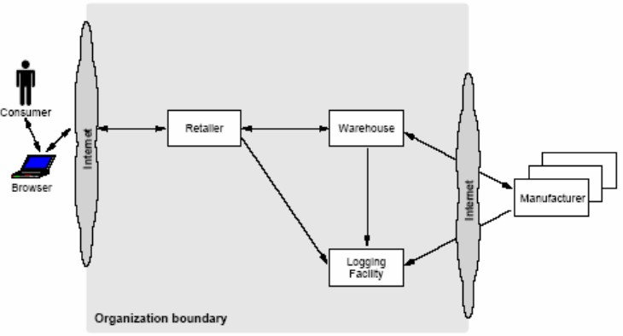

Slide 61
hai
Sử dụng phương pháp phân tích top-down, công việc triển khai hệ thống SOA có thể được tiến hành qua các phase chính: xác định (identification), dịch vụ (specification) và thực thi (realization). Trong mỗi bước lại được chia ra thành nhiều quá trình như phân rã domain, tạo goal-service model, phân tích hệ thống sẵn có, vv

Slide 62
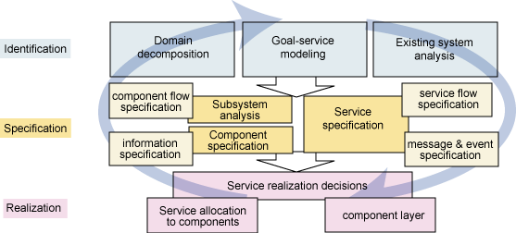

Slide 63
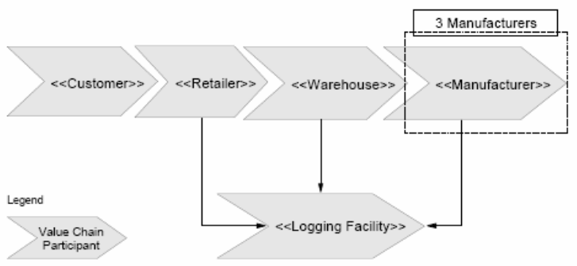
3.2.1 PHÂN RÃ DOMAIN
Ở giai đoạn này ta có thể sử dụng kỹ thuật top-down để phân rã domain (toàn bộ qui trình nghiệp vụ) thành các quy trình nghiệp vụ, tiến trình con và sơ đồ sử dụng. Nếu xem xét ở khía cạnh nghiệp vụ thì một domain bao gồm nhiều vùng chức năng

Slide 64
Sau khi phân rã domain thành một dãy các vùng chức năng liên quan, ta tiếp tục phân tích từng vùng chức năng để xác định các sơ đồ sử dụng dưa trên sơ đồ use case:
UC1: Purchase Goods (khách hàng chọn và mua hàng từ danh sách nhà bán
lẻ cung cấp)
UC2: Source Goods (nhà bán lẻ lấy hàng từ kho để giao cho khách hàng) UC3: Replenish Stock (yêu cầu bổ sung hàng khi lượng hàng trong kho dưới mức sàn).

Slide 65
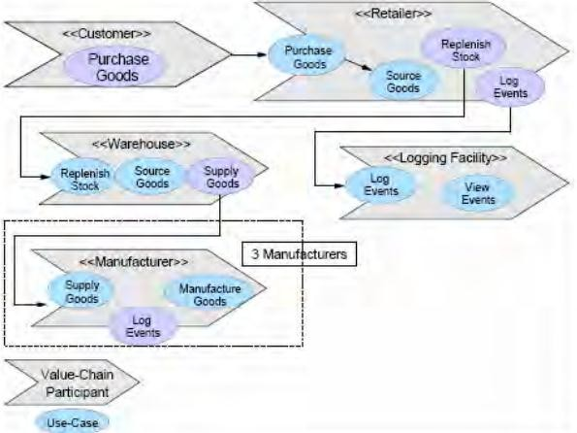
UC4: Supply Finished Goods (xử lý yêu cầu bổ sung hàng)
UC5: Manufacture Finishes Goods (sản xuất thêm hàng để đáp ứng yêu cầu khi lượng hàng hiện có không đủ cung cấp)
UC6: Configure and Run Demo (chạy demo ứng dụng).
UC7: Log Events (theo dõi và lưu lại các hoạt động được thực hiện bởi các hệ thống) UC8: View Events (xem lại thông tin hoạt động đã được lưu lại trước đó.)
Figure 3-4: Mô hình use case và các quy trình nghiệp vụ

Slide 66
UC4: Supply Finished Goods (xử lý yêu cầu bổ sung hàng)
UC5: Manufacture Finishes Goods (sản xuất thêm hàng để đáp ứng yêu cầu khi lượng hàng hiện có không đủ cung cấp)
UC6: Configure and Run Demo (chạy demo ứng dụng).
UC7: Log Events (theo dõi và lưu lại các hoạt động được thực hiện bởi các hệ thống)
UC8: View Events (xem lại thông tin hoạt động đã được lưu lại trước đó.)
3.2.1 Xây dựng mô hình Goal-service
Trong giai đoạn phân rã domain đã xác định được các use case nghiệp vụ, trong giai đoạn này, mô hình goal-service sẽ được dùng để kiểm tra việc phân rã trên đã đáp ứng yêu cầu chưa.
Trước hết cần phải phỏng vấn các đối tượng quản lý nghiệp vụ (business owners) để tìm hiểu các mục tiêu trong công việc của họ, sau đó sẽ xuất phát từ
mục tiêu chính (goal) và từng bước phân tích để xác định các công việc cần làm để đạt được mục tiêu chính đó là gì (sub-goal).

Slide 67
Như vậy các dịch vụ sẽ gắn liền với các sub-goal nào mà nó cần thực thi trong mô hình goal-service. Điều này sẽ làm cho các dịch vụ có thể truy vết tới business goal (mục tiêu chính). Đây là một đặc điểm quan trọng để đảm bảo rằng toàn bộ các dịch vụ nghiệp vụ là có thể xác định được trong thời gian sớm nhất. Có rất nhiều cách để thể hiện mô hình goal-service. Ở đây, ta sử dụng một cách đơn giản đó là dùng danh sách phân cấp lồng nhau để biểu diễn các goal, sub-goal và dịch vụ. Dưới đây là một ví dụ về mô hình goal- service của nghiệp vụ bán lẻ.

Slide 68
Bắt đầu với mục tiêu chính (business goal) đó là increasing revenue (tăng doanh thu). Điều này đạt được nếu ta increasing sales (tăng số lượng bán). Để tăng số lượng bán, ta cung cấp seft-service shopping (hỗ trợ bán hàng tự động), hai use case “Purchase Goods” và “Source Goods” (đã được xác định trong bước phân rã domain) xử lý yêu cầu này.
Nếu xét kỹ càng hơn về goal seft-service shopping, thì ta thấy rằng sẽ tốt hơn nếu ta có những hỗ trợ tính tiện dụng và thân thiện cho người dùng (provide user-friendly interaction experience). Để giải quyết vấn đề này, thì ta cần cung cấp cho người dùng shopping catalog để xem qua các sản phẩm, đồng thời hỗ trợ shopping card để thực hiện thanh toán qua mạng.
Trong quá trình xây dựng mô hình goal-service này, ta sẽ xác định thêm
các dịch vụ cần thiết.

Slide 69
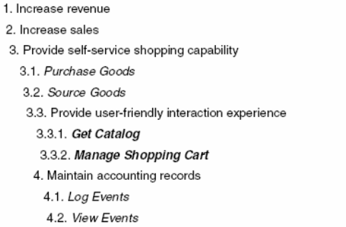
Goal: được thể hiện bằng font chữ bình thường Dịch vụ: được thể hiện bằng font chữ in nghiêng
Giá trị gia tăng (đây là những dịch vụ cần thiết, nhưng chưa được xác định trong giai đoạn domain decomposition): thể hiện bằng font chữ in đậm.

Slide 70
3.2.3 Phân tích hệ thống con
Trong giai đoạn này, ta sẽ đi sâu hơn trong việc thiết kế và xây dựng kiến trúc hệ thống. Các use case nghiệp vụ sẽ là cơ sở để thiết kế các use case hệ thống.
Hệ thống con bao gồm các thành phần nghiệp vụ (như là Customer, Order và Product) và các thành phần kỹ thuật (như là messaging, security và logging). Trong suốt giai đoạn phân tích hệ thống con, các thành phần nghiệp vụ và thành phần kỹ thuật sẽ được xác định như sau:
Phân tích luồng xử lý bên trong của hệ thống con (thường là một chuỗi các use case) để tìm ra các “ứng cử viên” cho thành phần nghiệp vụ.
Phân tích các yêu cầu phi chức năng để tìm ra các thành phần kỹ thuật.
Xác định các chức năng được yêu cầu cho mỗi thành phần nghiệp vụ, nghĩa là, xác định các use case hệ thống mà các thành phần này phải hỗ trợ.
Các use case nghiệp vụ được xác định trong giai đoạn phân rã domain thường là những “ứng cử viên” tốt để đưa vào tầng giao tiếp (interface) của các thành phần của hệ thống con, nhằm cung cấp các dịch vụ bên trong của thành phần. Các use case nghiệp vụ này sẽ kết hợp với nhau để hỗ trợ cho một quy trình nghiệp vụ. Trong bài toán của ta, bốn hệ thống con là Retailer, Warehouse, Manufacturer và Logging Facility. Mỗi hệ thống con cung cấp một tập các service nghiệp vụ.

Slide 71
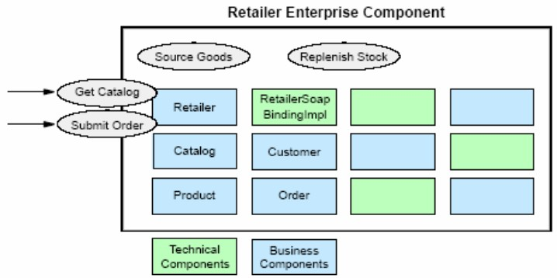
Mỗi use case nghiệp vụ tương ứng với một tập các use case hệ thống được đóng gói trong hệ thống con. Hệ thống con sẽ sử dụng các thành phần nghiệp vụ và thành phần kỹ thuật để thực thi các use case hệ thống và hỗ trợ cho dịch vụ nghiệp vụ đã được cung cấp ra ngoài (như là Submit Order).

Slide 72
Retailer dịch vụ cung cấp chức năng truy cập vào danh sách hàng hóa và đặt hàng.
Warehouse dịch vụ hỗ trợ gửi hàng đã đặt và cập nhật tồn kho khi xuất nhập hàng. Mỗi khi lượng hàng tồn kho thấp hơn mức sàn, thì nó sẽ gửi “Purchase Order” (PO) đến cho nhà sản xuất để xử lý.
Warehouse Callback dịch vụ nhận thông tin phản hồi từ phía nhà sản xuất về kết quả xử lý PO rằng có thành công hay không.
Manufacturer: dịch vụ nhận PO và bắt đầu quá trình sản xuất. Loggin: dịch vụ theo dõi thông tin diễn biến của các hoạt động đã xảy ra và hỗ trợ cho người dùng cuối xem lại thông tin này.

Slide 73
Phân bổ dịch vụ
Ta đã xác định được tất cả các dịch vụ cần thiết qua hai giai đoạn là phân rã domain và xây dựng mô hình goal-service. Trong giai đoạn này, chúng ta sẽ thực hiện “phân bổ” các dịch vụ này vào các thành phần.
Phân bổ dịch vụ sẽ xác định xem thành phần nào sẽ cung cấp phần thực thi và quản lý cho mỗi dịch vụ. Phân bổ dịch vụ sẽ thể hiện tính năng truy vết giữa các dịch vụ và các thành phần chịu trách nhiệm thực thi và quản lý chúng.
Trong bài toán của ta thì giai đoạn này tương đối đơn giản vì số lượng các dịch vụ không nhiều
Đặc tả thành tố
Sau giai đoạn phân tích hệ thống con, ta đã xác định được interface của các hệ thống con, các use case hệ thống, thành phần nghiệp vụ và kỹ thuật. Và ta cũng đã thực hiện gán các dịch vụ vào trong các thành phần . Trong giai đoạn này sẽ tiến hành xây dựng các đặc tả cho từng thành phần:

Slide 74
Cấu trúc thành phần và dịch vụ
Ta đã xác định mối liên kết giữa thành phần và dịch vụ, và cũng đã xây dựng đặc tả của các thành phần. Trong giai đoạn này ta sẽ thực hiện phân bố các dịch vụ và các thành phần vào các tầng của SOA. Khi thực hiện giai đoạn này ta cần cân nhắc kỹ càng trước khi đưa ra quyết định, vì kết quả của giai đoạn này không chỉ quyết định kiến trúc của hệ thống mà còn ảnh hưởng đến các kỹ
thuật, công nghệ đã được thiết kế và sử dụng để triển khai hệ thống.
Lựa chọn giải pháp thực thi
Khi các đặc tả chức năng của dịch vụ và thành phần đã được xác định một cách chi tiết, thì giai đoạn tiếp theo là xác định cơ chế, môi trường để thực thi các đặc tả đó. Quyết định này cũng đóng một vai trò rất quan trọng.
Ta có thể thực hiện một trong các lựa chọn sau: Xây dựng các thành phần mới hoàn toàn
Chuyển đổi các hệ thống cũ để tái sử dụng lại các chức năng đã được dịch vụ
hóa.
Thực hiện tích hợp hệ thống cũ vào các hệ thống mới
Mua các sản phẩm của hãng khác và tích hợp vào hệ thống của mình
Đăng ký và thuê (outsource) một số phần chức năng thông qua web service

Slide 75
4. Vấn đề bảo mật
Với việc phát triển không ngừng của công nghệ web service đã tạo nên những ảnh hưởng nhất định trong việc xây dựng các mô hình tính toán phân tán. Các kiến trúc phân tán hướng đối tượng DOA (Distributed Object Architecture) sử dụng các công nghệ như là CORBA, DCOM, DCE, và Java RMI đang nhanh chóng chuyển sang các kiến trúc hướng dịch vụ (SOA) với những công nghệ mới như SOAP, HTTP và XML.
Việc thay đổi kiến trúc hệ thống như thế đã dẫn đến những thay đổi nhất định trong việc đưa ra những giải pháp cho vấn đề bảo mật của hệ thống. Hầu hết các giải pháp bảo mật đang được sử dụng ngày nay đều dựa trên thực trạng là cả hệ thống máy khách và máy chủ đều đặt tại cùng một mạng vật lý (ví dụ như là LAN) hay mạng logic (như VPN). Những giải pháp này đảm bảo an toàn cho hệ thống, thắt chặt vấn đề an ninh thông qua việc giám sát, điều khiển tất cả mọi ngõ vào và ngõ ra của mạng. Thế nhưng, một hệ thống SOA với các đặc tính mở của nó, đã thật sự làm cho các giải pháp này không còn thích hợp nữa:

Slide 76
4.1 Những hạn chế của tường lửa
Các hệ thống tường lửa thông thường đều không giám sát chặt chẽ
các gói tin được truyền tải dựa trên giao thức HTTP, nghĩa là, các yêu cầu truy cập đến web service thông qua nghi thức HTTP đều được các hệ thống tường lửa cho phép qua. Sự thiếu sót này có thể khiến cho máy chủ có nguy cơ bị những cuộc tấn công mà không
thể biết trước. Trong thực tế, đã có những cuộc tấn công bằng cách thiết kế các gói tin SOAP qua mặt được hệ thống tường lửa và máy chủ để gây nên lỗi “tràn vùng đệm”
cho các ứng dụng bên trong

Slide 77
4.2 Cơ chế bảo mật chưa được định nghĩa một cách đầy đủ
Hầu hết những chuẩn về bảo mật hiện nay đều chỉ tập trung vào việc đưa ra các định dạng bảo vệ dữ liệu trong quá trình trao đổi, mà không quan tâm đến việc xác định các nghi thức mà các bên cần thực hiện khi tương tác, như là việc chứng thực và kiểm tra quyền...
4.3 Các giải pháp bảo mật khó tích hợp với nhau
Vì thiếu những chuẩn chung về việc chỉ ra nghi thức giao tiếp giữa những web
service khiến cho các sản phẩm hỗ trợ cho vấn đề bảo mật của web service trên thị trường ngày nay không thể hoàn toàn tích hợp vào nhau, mặc dù các sản phẩm này
đều được thiết kế dựa trên các chuẩn về bảo mật cho web service.

Slide 78
4.4 Bảo mật trong qui trình phối hợp hoạt động của các
web service
Khi số lượng các web ngày càng gia tăng, thì nhu cầu tái sử dụng
lại các dịch vụ này, kết hợp chúng theo những qui trình xử lý khác nhau để đạt được những kết quả khác nhau đang giành được
rất nhiều sự quan tâm. Và lúc này, rõ ràng là ta phải giải quyết được vấn đề bảo mật trong mối quan hệ tương tác giữa các web
service.

Slide 79
5. Vấn đề quản lý tiến trình trong SOA
5.1 Khái niệm về quản lý tiến trình
a. Khái niệm
Tiến trình nghiệp vụ là hoạt động trong thế giới
thực gồm một chuỗi các tác vụ được liên kết, phối hợp, thực hiện theo một trình tự thích hợp, với những qui định, ràng buộc nhằm hướng đến một mục tiêu

Slide 80
5. Vấn đề quản lý tiến trình trong SOA
5.1 Khái niệm về quản lý tiến trình
a. Khái niệm
Quản lý tiến trình là cách xác định, mô hình hóa, phát triển, triển khai, và quản lý các tiến trình nghiệp vụ
Quản lý tiến trình là các hệ thống phối hợp các web service.

Slide 81
5. Vấn đề quản lý tiến trình trong SOA
5.1 Khái niệm về quản lý tiến trình (tiếp)
b. Mục tiêu và lợi ích
Giảm khó khăn về việc không nhất quán giữa các yêu cầu nghiệp vụ và các hệ thống tin học.
Tăng hiệu suất làm việc của các nhân viên bằng cách qui trình hóa và tự động hóa các thao tác nghiệp vụ.

Slide 82
5. Vấn đề quản lý tiến trình trong SOA
5.1 Khái niệm về quản lý tiến trình (tiếp)
b. Mục tiêu và lợi ích
Tăng tính linh hoạt và khả năng cơ động bằng cách tách biệt phần xử lý ra khỏi các qui tắc nghiệp vụ, biểu diễn các qui trình xử lý dưới dạng dễ dàng đáp ứng được các thay đổi của các yêu cầu, của thị trường.

Slide 83
5. Vấn đề quản lý tiến trình trong SOA
5.2 Hệ thống quản lý tiến trình
a. Khái niệm
Cung cấp các kỹ thuật để hỗ trợ việc định nghĩa, mô hình hóa, phát triển, triển khai, và quản lý các tiến trình nghiệp vụ

Slide 84
5. Vấn đề quản lý tiến trình trong SOA
5.2 Hệ thống quản lý tiến trình (tiếp)
b. Mô hình hóa tiến trình xử lý
Mô hình hóa các yêu cầu nghiệp vụ (trong giai đoạn phân tích)
Mô hình hóa ràng buộc giữa các tác vụ: trình tự thực hiện, khi nào thì được kích hoạt, đối tượng nào sẽ thực hiện.

Slide 85
5. Vấn đề quản lý tiến trình trong SOA
5.2 Hệ thống quản lý tiến trình (tiếp)
b. Thực thi tiến trình
Gồm các phương pháp đảm nhiệm việc thực thi tiến trình, quản lý các thể hiện của tiến trình.
Thực thi tiến trình với các ràng buộc sau:
Đảm bảo thực thi các tác vụ đúng trình tự.
Đảm bảo đối tượng thực thi tác vụ có đầy đủ quyền.
Theo dõi trạng thái của tiến trình: tác vụ nào đã hoàn thành, tác vụ nào đủ điều kiện để thực thi, kiểm tra
thời gian còn hiệu lực của tiến trình và các tác vụ

Slide 86
5. Vấn đề quản lý tiến trình trong SOA
5.2 Hệ thống quản lý tiến trình (tiếp)
b. Giám sát tiến trình
Bao gồm các công cụ hỗ trợ những người sử dụng tiến trình và các chuyên viên quản trị hệ thống có thể theo dõi và điều khiển các tiến trình.
Các thông tin theo dõi bao gồm: thông tin về các
tiến trình đang được thực thi, thông tin về các tiến trình đã hoàn thành.
Các điều khiển bao gồm: hoãn và tiếp tục thực thi một tiến trình, thay đổi quyền ưu tiên của tiến trình

Slide 87
5. Vấn đề quản lý tiến trình trong SOA
5.3 Kết hợp quản lý tiến trình với SOA và Web service
Một hệ thống quản lý tiến trình mà không có tầng dịch vụ thì rất phức tạp, dễ đổ vỡ.
Tầng tiến trình nghiệp vụ khi đó cần phải truy cập trực tiếp xuống tầng ứng dụng. Vì thế sự ràng
buộc giữa hai lĩnh vực: nghiệp vụ và kỹ thuật là quá chặt chẽ.
Khi triển khai SOA với công nghệ web service thì xuất hiện thêm một tầng dịch vụ.

Slide 88
5. Vấn đề quản lý tiến trình trong SOA
5.3 Kết hợp quản lý tiến trình với SOA và Webservice (tiếp)
Tầng dịch vụ bao gồm:
Các dịch vụ nghiệp vụ tương ứng với các lĩnh vực nghiệp vụ trong thực tế(Nhân sự, Tài chính, Kế hoạch, Thống kê), kèm theo các mô hình dữ liệu.
Các dịch vụ kỹ thuật với khả năng tái sử dụng để có
thể chia sẻ giữa các lĩnh vực nghiệp vụ.

Slide 89
5. Vấn đề quản lý tiến trình trong SOA
5.3 Kết hợp quản lý tiến trình với SOA và Webservice (tiếp)
Web services platform hỗ trợ cho việc xây dựng và sử dụng các dịch vụ một cách độc lập với tầng ứng dụng và tầng kỹ thuật bên dưới.

Slide 90
5. Vấn đề quản lý tiến trình trong SOA
5.3 Kết hợp quản lý tiến trình với SOA và Webservice (tiếp)
Cung cấp các tính năng quản lý dịch vụ nhằm hỗ trợ tầng tiến trình nghiệp vụ có thể linh động hơn trong việc xác định và truy cập các dịch vụ.

Slide 91
6. Ứng dụng và khó khăn khi triển khai SOA
6.1 Đối tượng áp dụng
Các doanh nghiệp lớn- các tập đoàn kinh tế
Các doanh nghiệp liên quan đến xử lý giao dịch đa dạng : Banking, Bảo hiểm, Y tế
Khối chính phủ với các dịch vụ hành chính
Các đơn vị phát triển phần mềm – Cung ứng giải pháp

Slide 92
6. Ứng dụng và khó khăn khi triển khai SOA
6.3 Khó khăn khi xây dựng mô hình SOA
Sự phát triển không đồng bộ
Xác định, phân tích và thiết kế dịch vụ
Hiểu biết về SOA trong ngành CNTT chưa nhiều
Số lượng chuyên gia cao cấp về SOA còn rất hiếm

